Slide 1
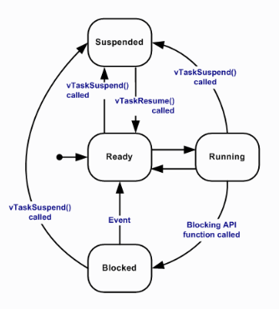

LEMBRANDO: PERIODICIDADE DAS TASKS
Tasks são executadas durante um certo intervalo de tempo, DEPOIS SUSPENSAS, liberando o processador! VtASKdELAY(TICKS) xQueueReceive xSemaphoreTake
IRQ

Slide 2
LAB 5 – HCSR04

Slide 3
ONDE ESTAMOS
IRQ
periódicas
Bordas (pinos)
TASK
queue
VtaskDelay
(ticks)
RTT
Semaphore (take/given)
cronômetro
alarme
incremento

Slide 4

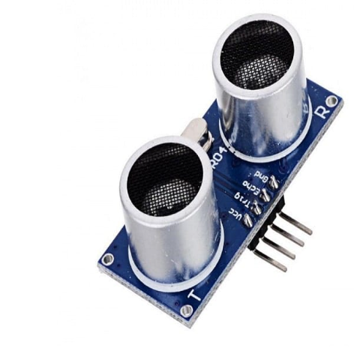
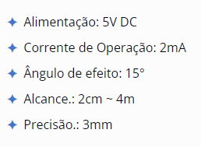
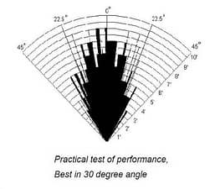
HC-SR04

Slide 5
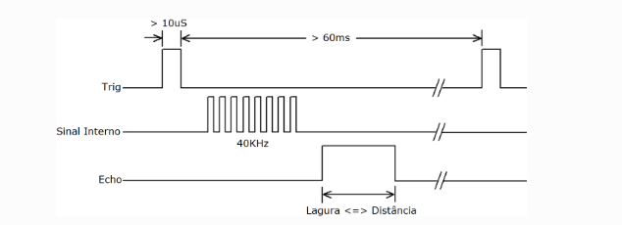
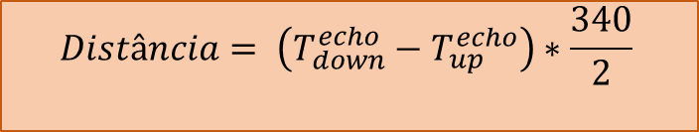
HC-SR04
$$Distância= \left(T_{down}^{echo}−T_{up}^{echo}\right)∗\frac{340}{2}$$

Slide 6
HC-SR04
Trigger up
Delay 10us
Trigger down
Detecta echo up
Liga cronômetro
Detecta echo down
Desliga cronômetro
Computa distância e escreve na UART
Espera para próxima medição

Slide 7

HC-SR04
$$Distância= \left(T_{down}^{echo}−T_{up}^{echo}\right)∗\frac{340}{2}$$
Lembrem de add no ASF o RTT)

Slide 8
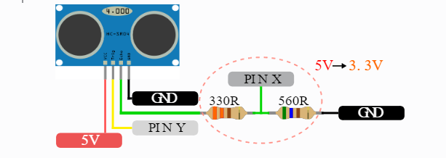
HC-SR04

Slide 9
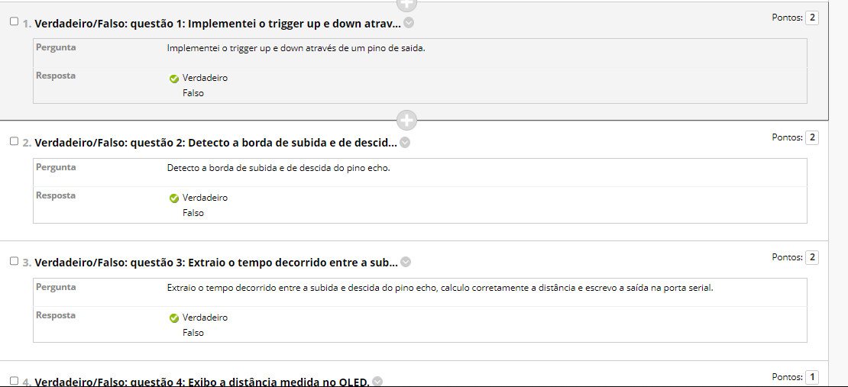
HC-SR04

Slide 10
DESAFIO
FAZER UMA MEDIÇÃO A CADA ALARME DO RTT AO INVÉS DO DELAY!
ALARME RTT DISPARA
Trigger up
Delay 10us
Trigger down
Detecta echo up
Liga cronômetro
Detecta echo down
Desliga cronômetro
Computa distância e escreve na UART
Espera próxima medição
Vide exemplo RTT IRQ

Slide 11
DESAFIO
FAZER UMA MEDIÇÃO A CADA ALARME DO RTT AO INVÉS DO DELAY!
Vide exemplo RTT IRQ

